Slide 1
Работа Беккаева Олега, ученика 4класса
МКОУ СОШ №2 с. Дур-Дур

Slide 2
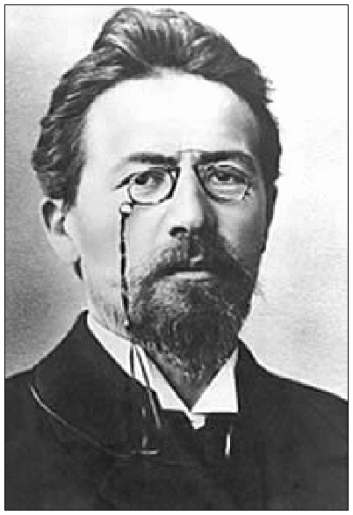
Антон Павлович Чехов - крупнейший русский писатель, драматург, классик мировой литературы. Из написанных им порядка 900 произведений немалое количество вошло в сокровищницу не только русской литературы; спектакли по его пьесам до сих пор не сходят с театральных подмостков в разных уголках мира.

Slide 3
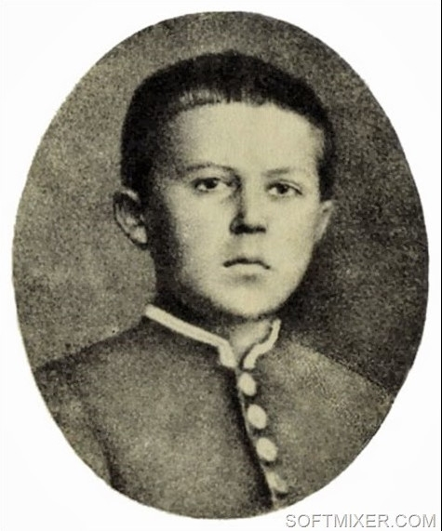
Антон Павлович появился на свет 29 января (17 января по ст. ст.) 1860 г. в Екатеринославской губернии, г. Таганрог. Его отец был купцом, и сыновья, в том числе Антон, помогали ему в лавке с малых лет. Кроме того, они ежедневно по утрам пели в церковном хоре, поэтому их детство было далеко не безоблачной и беззаботной порой. После окончания местной греческой школы 8-летний Чехов становится учащимся гимназии, которая на то время в южной России была одним из старейших учебных заведений с богатыми традициями. Этот период биографии имел чрезвычайно большое значение для его становления как человека и писателя. Будучи гимназистом, он полюбил чтение и театр, здесь сформировалось его мировоззрение. В стенах гимназии он впервые попробовал себя в литературе, начал писать короткие юмористические рассказы, зарисовки.

Slide 4
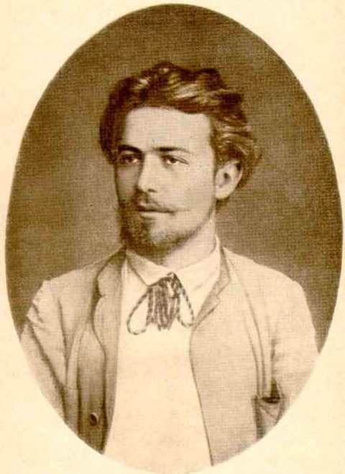
После ее окончания в 1879 г. Чехов поступил в Московский университет, на медицинскийфакультет. К этому же времени относится его дебют в журнале «Стрекоза», который в 1880 г. опубликовал рассказ первокурсника «Письмо к ученому соседу» и его же юмористическую зарисовку «Что чаще всего встречается в романах повестях и т.п.». Впоследствии Чехов продолжал творить в рамках малых литературных форм: его фельетоны, юморески, рассказы появлялись в юмористических изданиях «Будильник», «Зритель», «Осколки». Сочинения Чехов подписывал различными псевдонимами - Чехонте, Брат моего брата, Человек без селезенки и др. В 1882 г. у него был уже готов первый сборник рассказов, однако он так и не увидел свет (не исключено, что его не пропустила цензура), но уже спустя два года, в 1884 г., сборник рассказов «Сказки Мельпомены» был опубликован. Этот год оказался примечательным еще и окончанием учебы, получением диплома уездного врача. Чехов приступил к профессиональной деятельности в Чикинской больнице, позднее местом его работы был Звенигород.

Slide 5
На протяжении 1885-1886 гг. А.П. Чехов был верен себе как автор коротких рассказов, главным образом, юмористического характера. Однако старшие собратья по перу - Д. Григорович, В. Билибин, А. Суворин - выражали сожаление по поводу растраты таланта на подобную «мелочевку». Начинающий литератор внял этим рекомендациям, и постепенно его рассказы приобретали больший объем и серьезность содержания.

Slide 6
Важным свидетельством перестройки образа мыслей стали путешествия 1887 г. Заметно сократив сотрудничество с юмористическими изданиями, он путешествовал по родному южному краю, позднее посетил Кавказ, Крым. Результатом пребывания на юге стало написание рассказа «Степь», с которым он дебютировал в толстом журнале «Северный вестник». Критики не оставили это сочинение без внимания. Впоследствии Чехов сотрудничал не только с «Северным вестником», но и с «Жизнью», «Русской мыслью»; увидел свет целый ряд отдельных произведений и сборников, а в 1888 г. его «В сумерках» были награждены половиной Пушкинской премии. Публика не пропускала ни одного его нового произведения, известность и авторитет Чехова-литератора неуклонно росли. Вторая половина 80-ых гг. была отмечена интенсивной работой над драматическими произведениями.

Slide 7
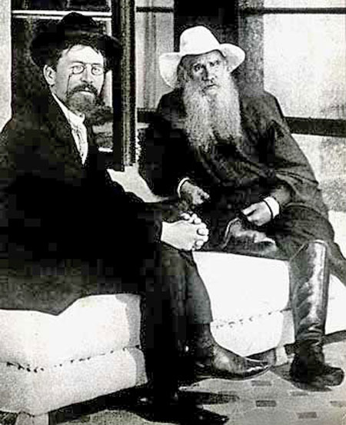
Несмотря на внешнее благополучие писательской судьбы, Чехов оставался неудовлетворен своим творчеством, ощущал нехватку знания жизни. На выручку пришло проверенное средство - путешествие, на этот раз на остров Сахалин, место, куда ссылали каторжников. Некоторое время Чехов держал решение отправиться туда в тайне, и, когда в январе 1890 г. поделился замыслом со знакомыми, в обществе это произвело настоящий фурор. Прибыв 23 июля 1890 г. на остров, несколько месяцев писатель провел в активном общении с местными обитателями, собрал о жителях Сахалина богатую картотеку, вопреки запрету местной администрации контактировал с политзаключенными. После долгого путешествия 19 декабря он прибыл в Тулу, где его встречали родственники. Следующие 5 лет были посвящены написанию книги очерково-публицистического характера «Остров Сахалин». Как признавался сам писатель, это путешествие сыграло чрезвычайно важную роль в его дальнейшей творческой биографии.

Slide 8
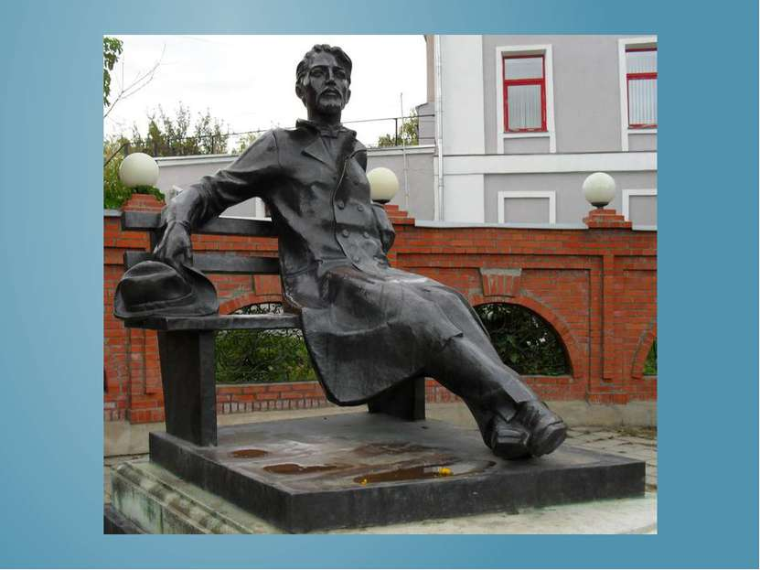
Возвратившись с Сахалина, А. Чехов до 1892 г. жил в Москве, а затем по 1899 г. проживал в купленном им имении Мелихово в Подмосковье. Там он лечил крестьян, содействовал строительству школ, оказывал помощь беднейшему населению и, конечно же, продолжал писать. За период т.н. мелиховского сидения из-под его пера вышло 42 произведения, среди которых известнейшие «Человек в футляре», «Дама с собачкой», «Палата № 6» и др. Принято считать, что 1893 г. ознаменовал собой начало нового этапа в творческой деятельности, во время которого были созданы знаменитые пьесы «Чайка» (1896), «Дядя Ваня» (1897), «Три сестры» (1900-1901), «Вишневый сад» (1903-1904); все они вошли в репертуар открытого в 1898 г. МХТ.

Slide 9
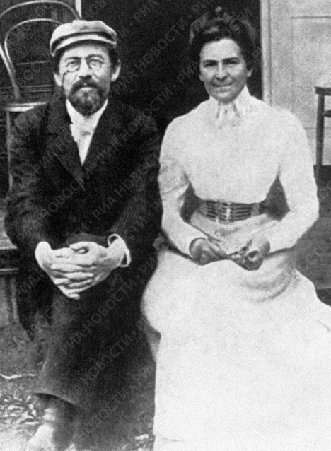
В 1899 г. Чехов покидает подмосковное имение и обосновывается в Ялте, в построенном им доме. На переезд писателя сподвигли смерть отца и ухудшение состояния из-за туберкулеза. В 1901 г. он женится на О. Книппер, актрисе МХТ, и бывает в Москве лишь наездами. В ялтинском доме Чехова побывали многие известные личности, в частности, И. Бунин, М. Горький, Лев Толстой и др. В 1902 г. Антон Павлович отказался от присужденного ему двумя годами ранее титула почетного академика, протестуя тем самым против того, что Николай II лишил этого же звания М. Горького.

Slide 10
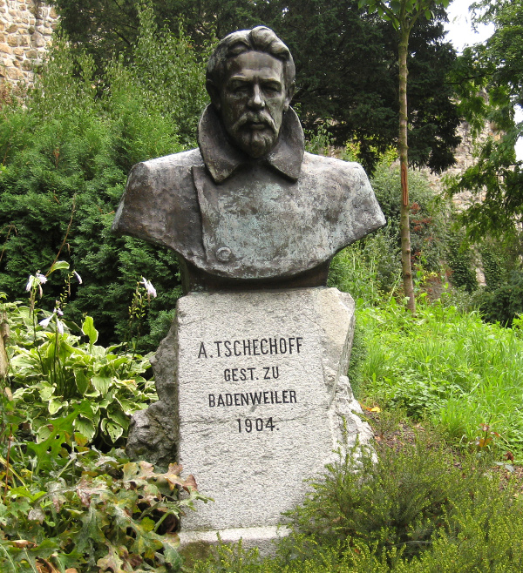
В 1904 г. Чехов отправился поправлять здоровье на немецкий курорт, в Баденвейлер. Здесь 15 июля (2 июля по ст. ст.) 1904 г. он скончался, его тело привезли в Россию и 22 июля похоронили в Успенской церкви, на монастырском кладбище, возле отца. Когда кладбище в Новодевичьем монастыре упразднили, останки писателя в 1933 г. перезахоронили на кладбище, расположенном за монастырем.

Slide 11
Спасибо за внимание!

